Slide 1



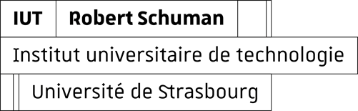


Quand des étudiants produisent un tutoriel vidéo sur l’orthographe
Laetitia Thobois Jacob jacobl@unistra.fr
&
Chrysta Pélissier chrysta.pelissier@umontpellier.fr

Slide 2
Contexte
Résultats d’un test positionnement type qcm en 2017 (S1)
DUT Information-Communication (Thobois Jacob, 2018a)
Notes:
ECP

Slide 3
Cadre théorique
Les élèves du secondaire et les étudiants font davantage de fautes qu’il y a 30 ans
(Lambert, 2012 ; Drouallière, 2013)
→ au primaire les fautes de grammaire ont augmenté de 55% entre 1987 et 2007 (Rocher, 2008)
Notes:
ECP

Slide 4
Cadre théorique
Martin Lacroux, 2015, p. 71
« la compétence orthographique, définie comme la combinaison des savoirs et savoir-faire permettant de rédiger sans fautes, devient une compétence professionnelle indispensable pour les salariés ».
Notes:
ECP

Slide 5
Cadre théorique
Monballin et al., 1995, p. 64
« On sait toutefois à quel point il est malaisé, en la matière, de ne pas reproduire, avec des résultats aussi décevants, les modes d'enseignement qui ont échoué au secondaire (et que beaucoup d'étudiants refusent plus que jamais) »
Notes:
ECP

Slide 6
Cadre théorique
Bronckart, 2016, p. 11
« le travail grammatical devrait conserver un certain taux d’autonomie se traduisant par l’introduction plus libre d’activités dites « décrochées » et par l’abandon du principe systématique de la réexploitation textuelle d’acquis grammaticaux »
→ tester des types d’activités qui permettent aux élèves de développer des capacités d’induction/déduction grammaticales et plus largement des capacités d’analyse et de raisonnement à propos des faits de langue.
Notes:
ECP

Slide 7

Cadre théorique : la classe inversée (Thobois Jacob, 2018b)
Temps à distance :
Travaux de préparation à réaliser
en amont des séances
Apprentissage “en autonomie”
en dehors de l’institution
Temps présentiel :
Mise en activité des étudiants
Travaux de groupe
Apprentissage par l’expérience
Notes:
Diversité de classes inversées, caractéristiques communes.
Notre travail : temps à distance des classes inversées
Ce temps constitue l’essence même ces CI mais également leur principal handicap

Slide 8
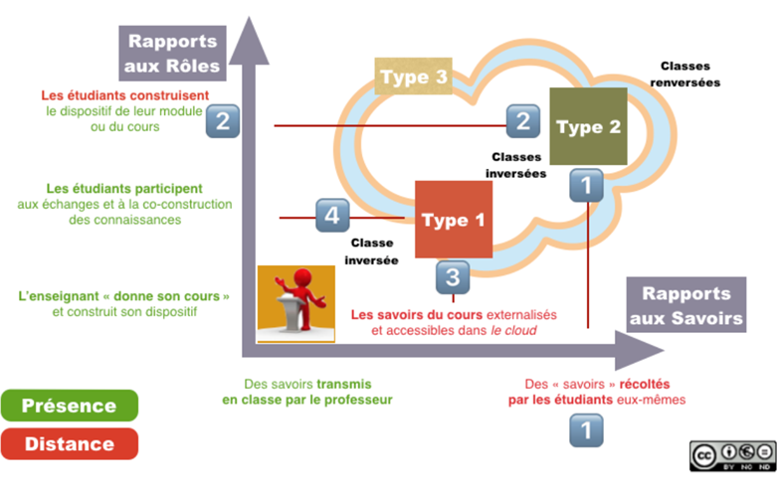
Cadre théorique : types de classes inversées
(Lebrun et al., 2017)
Notes:
ECP

Slide 9

Autonomie laissée à l’apprenant
-
+
C.l. Type 1
C.l. Type 2
C.l. Type 3
Classe renversée
Types d’autonomie (Foray, 2016) :
autonomie fonctionnelle : savoir s’organiser
autonomie morale : savoir choisir
autonomie intellectuelle : savoir exercer son esprit critique
Notes:
toutes les classes inversées misent sur le travail autonome des étudiants, à des degrés divers :
par autonomie, nous entendons la capacité à se diriger par soi-même.
Type 1, autonomie purement organisationnelle
Type 2et 3 mener des recherches / choix des ressources consultées
CR : étu prennent le rôle de l’enseignant, composantes péda du dispositif, nécessite type d’autonomie le + élaboré
capacité des étudiants à exercer une certaine autonomie = enjeu important

Slide 10
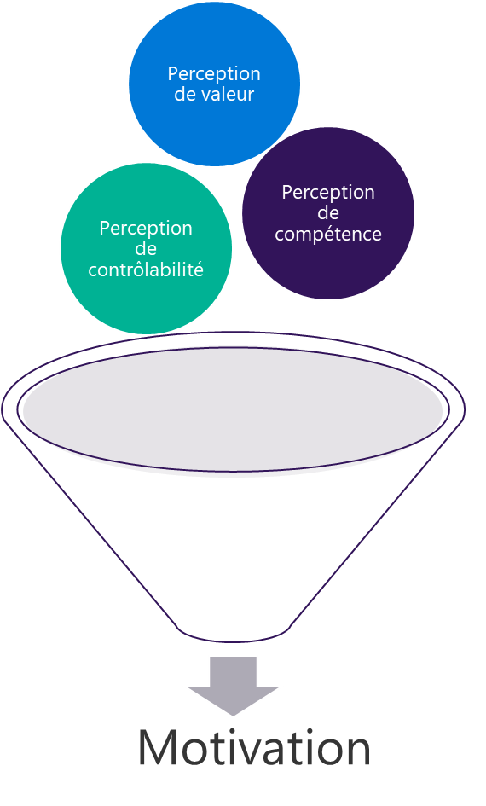
Cadre théorique : dynamique motivationnelle (Viau, 1994, 2009)
Selon Jézégou (2005) :
plus le dispositif est « ouvert », plus les étudiants auront tendance à s’impliquer dans leurs apprentissages.
Notes:
ECP

Slide 11
Contexte d’expérimentation
DUT 1ère année : 78 participants
G1, option Information-communication (n = 45)
G2, option Métiers du Multimédia et de l’Internet (n=33)
3 séances de 2h / Classe renversée → « videxéo »
(Cailliez et Hénin, 2017 ; Thobois Jacob, 2018 a et b)
Notes:
ECP

Slide 12
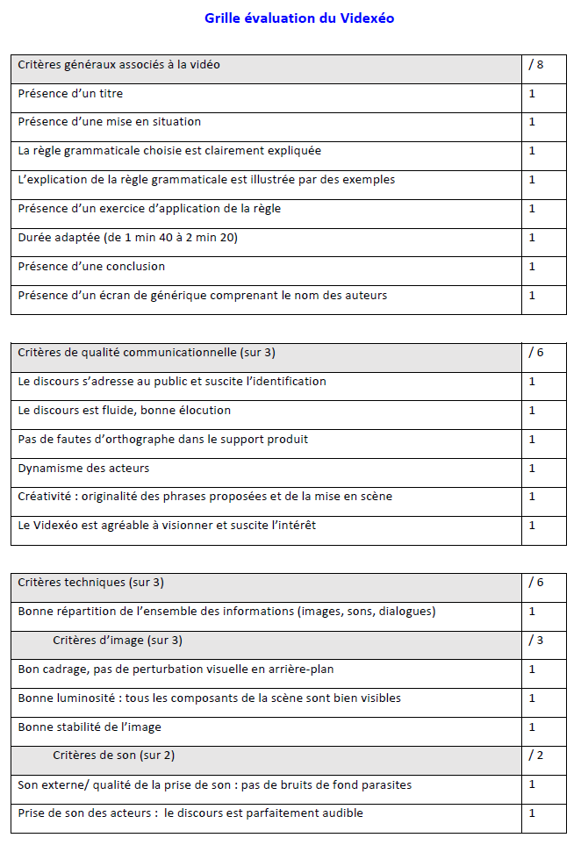
Grille d’évaluation co-construite
Notes:
ECP

Slide 13
Questions de recherche et méthodologie
1) La production d’un tutoriel grammatical est-elle de nature à encourager les étudiants à s’engager dans l’apprentissage de l’orthographe ?
2)Dans quelle mesure l’orientation de la formation impacte-t-elle l’engagement des étudiants dans l’activité de production audiovisuelle ?
3) Ce type d’activité permet-il d’obtenir des gains d’apprentissage ?
4) Quel retour d’expérience de la part des étudiants ?
2 questionnaires à échelle de Lickert à 6 degrés d’accord (Viau, 1994, 2009)
corrélations
Anova
T de Student, pré-test / post-test
Questions ouvertes : verbatims
Notes:
ECP

Slide 14
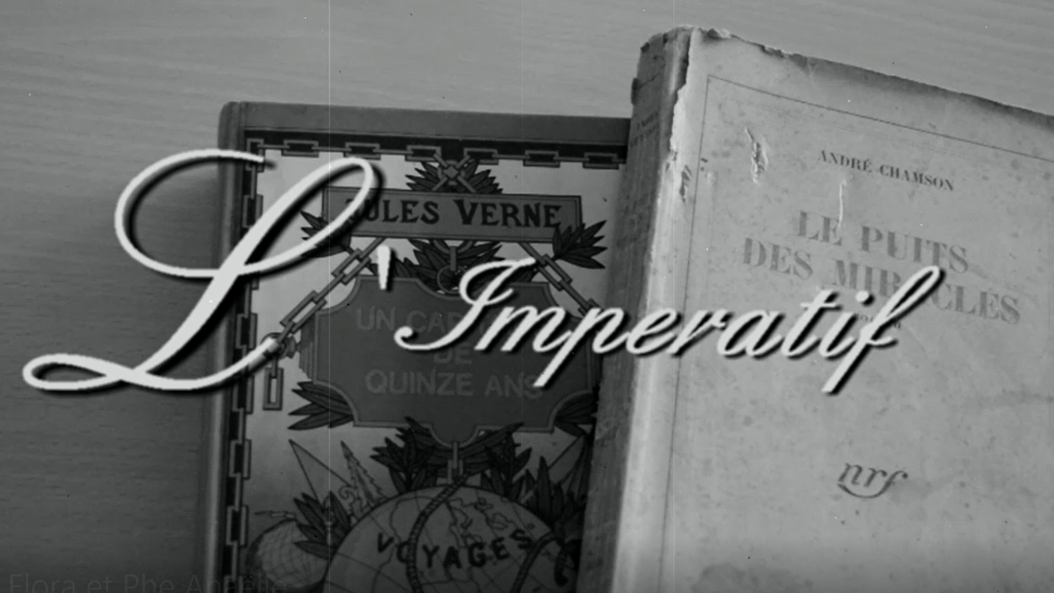
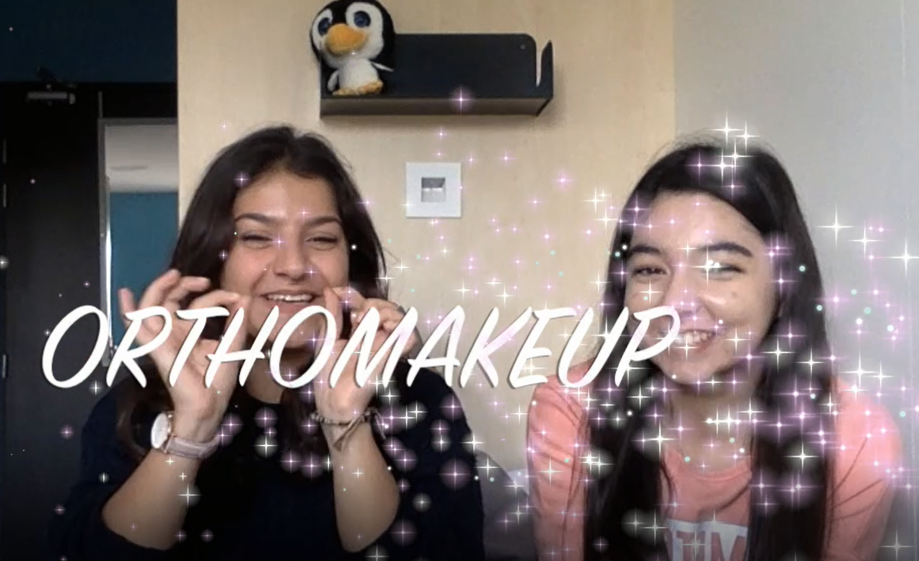
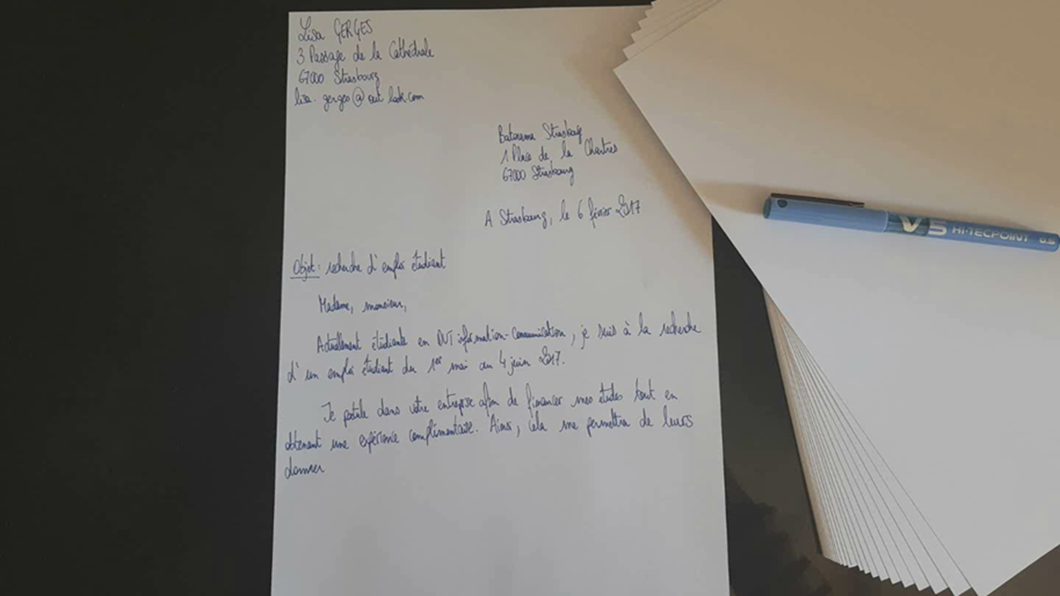
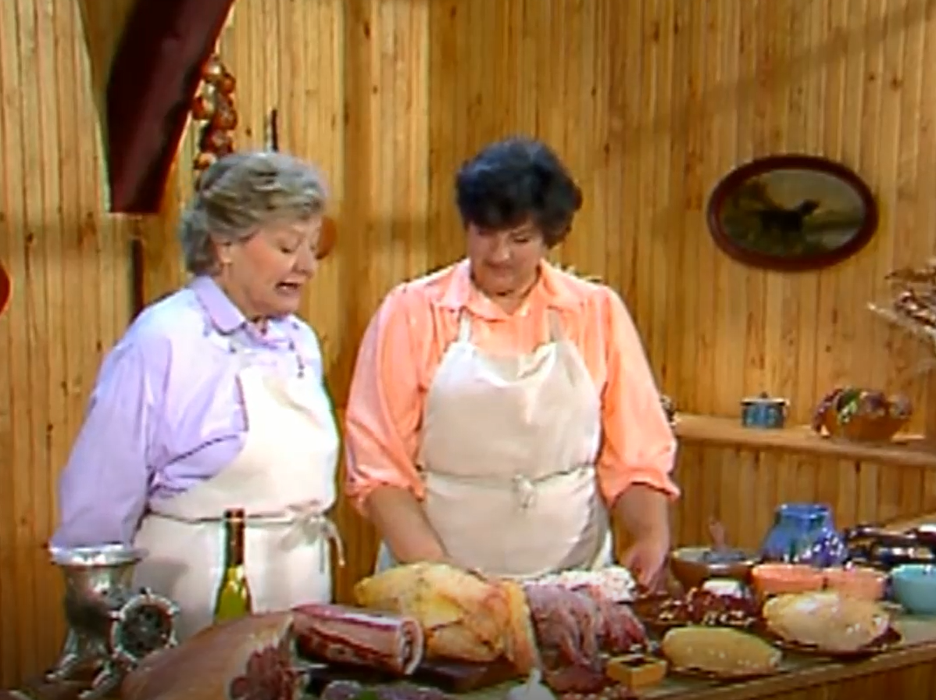
Exemples de « videxéo » réalisés

Slide 15
Résultats
Q1. La production d’un tutoriel grammatical est-elle de nature à encourager les étudiants à s’engager dans l’apprentissage de l’orthographe ? Pré-test perceptions
 |  | MoyP-COMP1 |  | MoyVAL1 |  | MoyCONTR1 |  | Pre-Score
MoyP-COMP1 | Spearman's rho | —
 | p-value | —
MoyVAL1 | Spearman's rho | 0.235 | * | —
 | p-value | 0.038 |  | —
MoyCONTR1 | Spearman's rho | 0.620 | *** | 0.128 |  | —
 | p-value | < .001 |  | 0.264 |  | —
Pre-Score | Spearman's rho | 0.212 |  | -0.049 |  | 0.457 | *** | —
 | p-value | 0.063 |  | 0.667 |  | < .001 |  | —
Notes:
LJ

Slide 16
Résultats
Q1. La production d’un tutoriel grammatical est-elle de nature à encourager les étudiants à s’engager dans l’apprentissage de l’orthographe ? Post-test perceptions
Spearman Correlations
 |  | MoyP-COMP2 |  | MoyVal2 |  | MoyCONTR2 |  | Post-score
MoyP-COMP2 | Spearman's rho | —
 | p-value | —
MoyVal2 | Spearman's rho | 0.404 | *** | —
 | p-value | < .001 |  | —
MoyCONTR2 | Spearman's rho | 0.272 | * | 0.527 | *** | —
 | p-value | 0.016 |  | < .001 |  | —
Post-score | Spearman's rho | 0.307 | ** | 0.047 |  | 0.039 |  | —
 | p-value | 0.006 |  | 0.680 |  | 0.737 |  | —
* p < .05, ** p < .01, *** p < .001
Notes:
LJ

Slide 17
Résultats
Q2. Dans quelle mesure l’orientation de la formation impacte-t-elle l’engagement des étudiants dans l’activité de production audiovisuelle ?du pré-test au post-test
Notes:
LJ

Slide 18
Résultats
Q2. Dans quelle mesure l’orientation de la formation impacte-t-elle l’engagement des étudiants dans l’activité de production audiovisuelle ?
G1 : étudiants ayant progressé/ G2 : stagnation / G3 : régression.
les étudiants du G1 ont une moyenne de perception de valeur supérieure aux autres étudiants et significativement supérieure aux étudiants G3 (à p=.05).
Notes:
LJ

Slide 19
Résultats
Q3. Ce type d’activité permet-il d’obtenir des gains d’apprentissage ?
Selon table de t : quand ddl= 77, à p=.01, ItI = 2,58
→ valeur supérieure à la valeur critique
différence entre le pré-test/post-test significative à .01
Notes:
LJ

Slide 20
Résultats
Q4. Quel retour d’expérience de la part des étudiants ?
Éléments appréciés
 | DUT-IC (n = 45) | DUT-MMI (n = 33)
Créativité et autonomie (scénario) | 39 | 33
Réaliser la vidéo | 36 | 33
Travailler en équipe | 22 | 30
Monter la vidéo | 15 | 22
Activité ludique | 7 | 4
Évaluation entre pairs | 1 | 26
Apprendre une règle de grammaire | 14 | 4
Notes:
LJ

Slide 21
Résultats
Q4. Quel retour d’expérience de la part des étudiants ?
Éléments à améliorer
 | DUT-IC (n = 45) | DUT-MMI (n = 33)
C’était bien | 24 | 12
Avoir plus de temps | 16 | 33
Rôle de l’enseignant | 14 Faire plus d’exercices d’entrainement | 22 Donner les règles de grammaire/ préciser les consignes
Évaluation à revoir | 11 | 33
Avoir de l’aide technique | 9 | 8
Accès au matériel | 6 | -
Choisir un autre thème/une autre règle grammaticale | 4 | 30
Notes:
LJ

Slide 22
Bilan
Limites du dispositif
Motivation plus exercée par l’activité elle-même que par la perspective de progresser en orthographe
Gains d’apprentissage ciblés : incertitude du transfert
Perception du rôle de l’enseignant : n’est pas perçu comme une ressource pour aider au niveau technique
Dispositif utile pour accompagner un dispositif plus classique de révision ?
Globalement peu d’intérêt pour l’orthographe...
Apports du dispositif
Les étudiants deviennent plus capables d’évaluer leur perception de compétence en orthographe
Constat d’un progrès significatif au post-test d’orthographe (QCM)
Ce sont les étudiants qui trouvent que l’activité (valeur) est la plus utile qui progressent le plus
Éléments appréciés : Créativité Nature audiovisuelle activité Travail de groupe
Notes:
LJ

Slide 23
Bronckart, J.P. (2016). Que faire de la grammaire et comment en faire ? Pratiques, 169-170.
Cailliez, J.-C. et Henin, C. (2017). La classe renversée - L'innovation pédagogique par le changement de posture. Éditions Ellipses Marketing.
Drouallière, L. (2013). Le niveau de maîtrise orthographique du français chez les étudiants de première année universitaire: évolution, enjeu, remédiation, Thèse de doctorat, Université d'Aix-Marseille.
Foray, P. (2016). Devenir autonome : apprendre à se diriger par soi-même. Paris : ESF Editeur.
Jézégou, A. (2005). Formations ouvertes. Libertés de choix et autodirection de l’apprenant. Paris : L’Harmattan.
Lambert, M. (2012). La performance académique des étudiants de premier cycle universitaire : influence des capacités cognitives et de la motivation. Thèse de doctorat.
Lebrun, M., Gilson, C., et Goffinet, C. (2017). Vers une typologie des classes inversées. Education et Formation, e-306.
Martin Lacroux, C. (2015). L'appréciation des compétences orthographiques en phase de présélection des dossiers de candidature : pratiques, perceptions et implications pour la GRH. Thèse de doctorat. Université de Toulon.
Montballin, M., Van der Brempt, M et Legros, G. (1995). Maîtriser le français écrit à l’université : un simple problème de langue ? Revue des sciences de l’éducation, 21(1), 59-74.
Rocher, T. (2008). Lire, écrire, compter : les performances des élèves de CM2 à vingt ans d’intervalle 1987-2007, Note d’information 08. 38 de la DEPP, Ministère de l’Education Nationale.
Thobois-Jacob L. (2018a). Un Videxéo en classe renversée : une activité́ efficace pour l’amélioration de l’expression écrite des étudiants ? Dans M. Lefevre, C. Pélissier et C. Reffay (dirs.). Actes 7è RJC en Eiah, ESPE Besançon, Avril 2018.
Thobois Jacob, L., (2018b). Les classes inversées en premier cycle universitaire : de la motivation initiale à l’autorégulation de l’apprentissage. Thèse de doctorat : Université de Strasbourg..
Viau, R. (1994, 2009). La motivation en contexte scolaire. Bruxelles : De Boeck.

